Slide 1

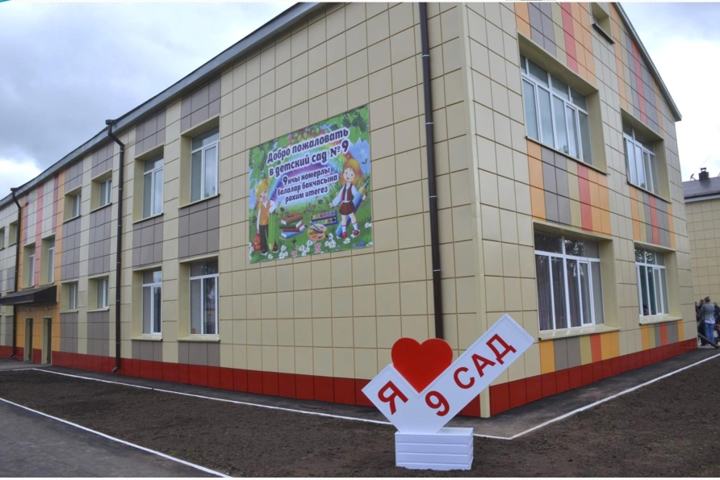
Муниципальное бюджетное дошкольное образовательное учреждение «Детский сад № 9» города Агрыз Агрызского муниципального района Республики Татарстан
Электронное образование как эффективный инструмент мобильного обучения в условиях современного детского сада

Slide 2
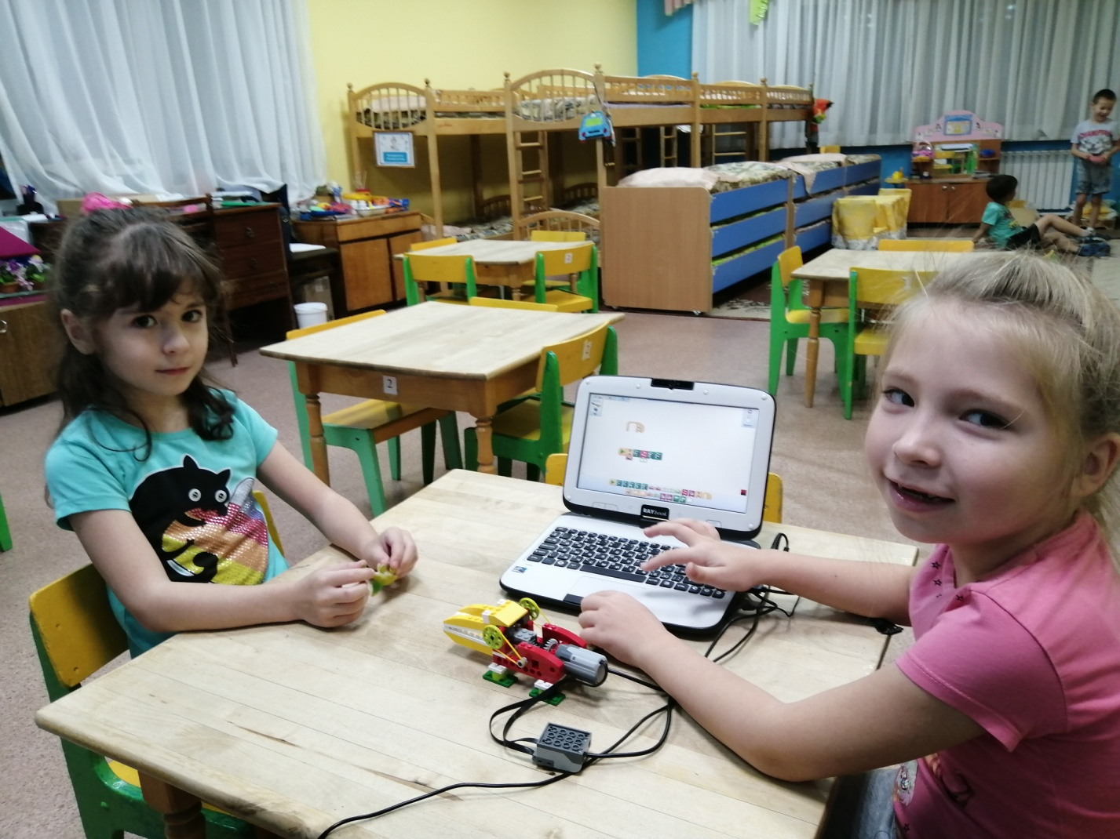
Особенности современного конвергентного (смешанного) пространства дошкольного детства
Дошкольник растёт в условиях цифрового и реального миров, создающих единое пространство развития личности.
Простейшие цифровые навыки малыши осваивают одновременно с нормативными для раннего детства умениями.
Родители дошкольников – представители цифрового поколения.
В семье ребёнок с рождения находится в смешанной социокультурной реальности: традиционной и цифровой.
Использование адекватных возрасту цифровых образовательных ресурсов положительно влияет на развитие детей.
Современная цифровая образовательная среда – неотъемлемая часть пространства дошкольного детства .

Slide 3
Введение технологий электронного образования – направление государственной политики
Указ Президента Российской Федерации
от 7 мая 2018 года №204
«О национальных целях и стратегических задачах развития Российской Федерации на период до 2024 года»
П. 5. Правительству Российской Федерации при разработке национального проекта в сфере образования исходить из того, что в 2024 году необходимо обеспечить:
…
Создание современной и безопасной цифровой образовательной среды, обеспечивающей высокое качество и доступность образования всех видов и уровней

Slide 4
Основные преимущества ЦОС «МЭО - Детский сад»
Обеспечение требований ФГОС дошкольного образования
Единая методологическая, научно-методическая и ценностно-смысловая основа ЦОС
Верифицированный избыточный и безопасный контент
Соответствие требованиям СанПиН
Универсальность относительно существующих программ дошкольного образования
Обширная база дополнительных материалов (хрестоматия, иллюстрации, музыкальные произведения и т.д.)
Преемственность курсов дошкольного и начального общего образования
Инструмент реализации Рабочей программы воспитания
Высокая мотивация детей за счёт использования интерактивных объектов
Удобные сервисы коммуникации всех участников образовательных отношений

Slide 5
Возможности ЦОС «МЭО - Детский сад»
Создание безопасной конвергентной среды социализации дошкольников
Формирование функциональной грамотности
Выстраивание индивидуальной образовательной траектории каждого ребёнка
Подготовка к школе
Организация педагогами дистанционной работы
Использование родителями для занятий с детьми
Коммуникация в сетевом пространстве

Slide 6








ЦОС «МЭО - Детский сад» – компонент образовательного пространства (экосистемы дошкольного детства)
4 образовательных курса
Инструменты управления образовательным процессом
Индивидуальная образовательная траектория для каждого ребенка
Планирование
Коммуникация участников образовательных отношений

Slide 7
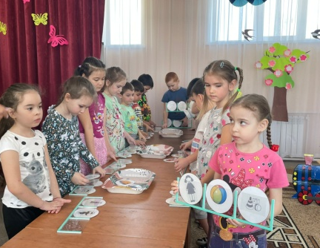
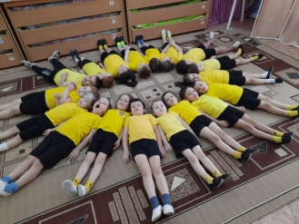
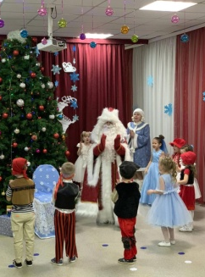
Реализация содержания образовательных областей в ЦОС «Мобильное Электронное Образование»
Физическое развитие
Художественно-эстетическое развитие
Тематические физкультминутки
Динамические паузы
Основы здорового образа жизни
Музыкальное воспитание
Художественно-творческая деятельность
Познавательное развитие
Социально-коммуникативное развитие
Формирование элементарных математических представлений
Элементы экологического образования
Сенсорное развитие
Проектная и познавательно-исследовательская деятельность
Речевое развитие
Усвоение норм и ценностей общества
Основы безопасного поведения
Становление самостоятельности
Развитие фонематического слуха, грамматического строя и связной речи
Основы безопасного поведения
Становление самостоятельности

Slide 8
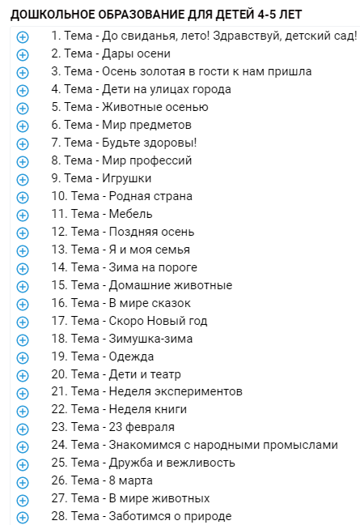
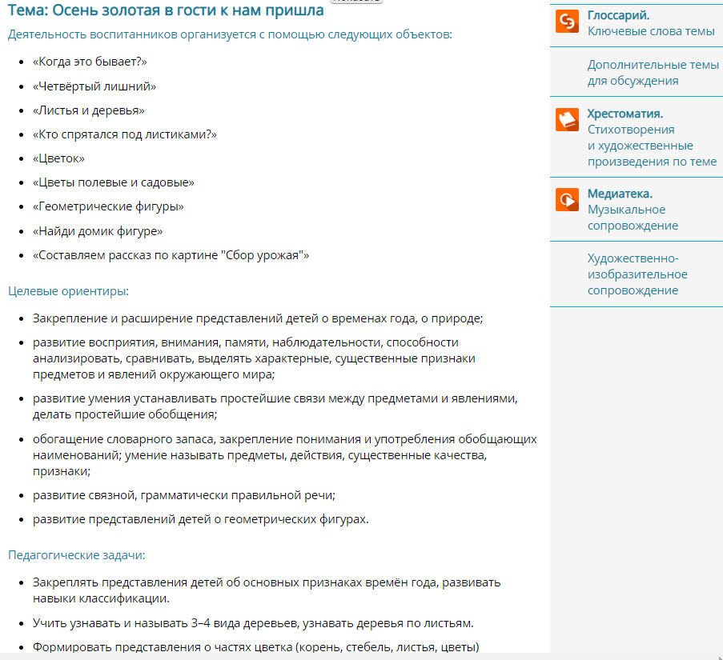
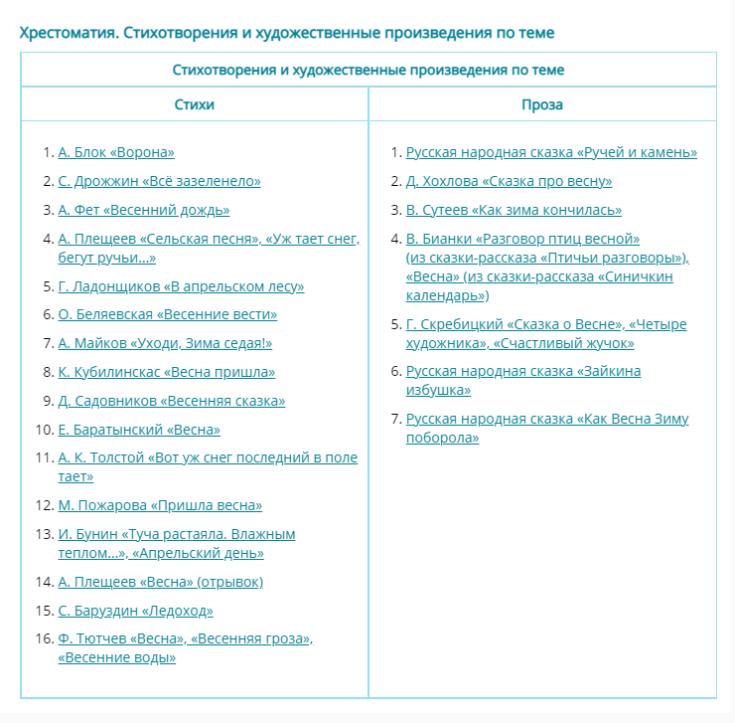
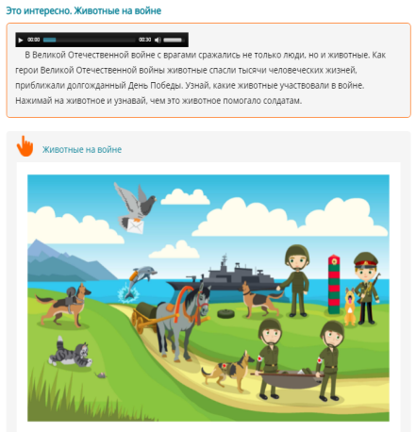
Основные особенности содержания ЦОС «Мобильное Электронное Образование – детский сад»
Системно организованный курс на год
(36 тем, 180 занятий)
Методические рекомендации и комментарии для педагогов
Хрестоматийные материалы и медиатека к каждой теме
Более 400 интерактивных объектов в каждом курсе

Slide 9
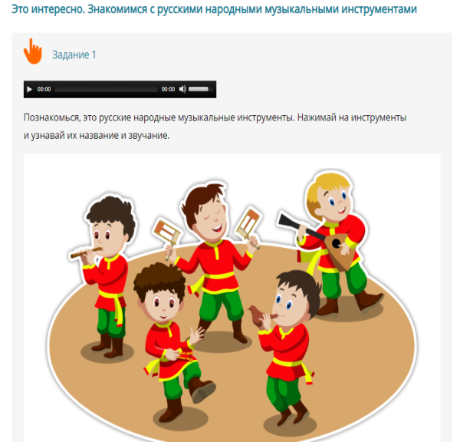
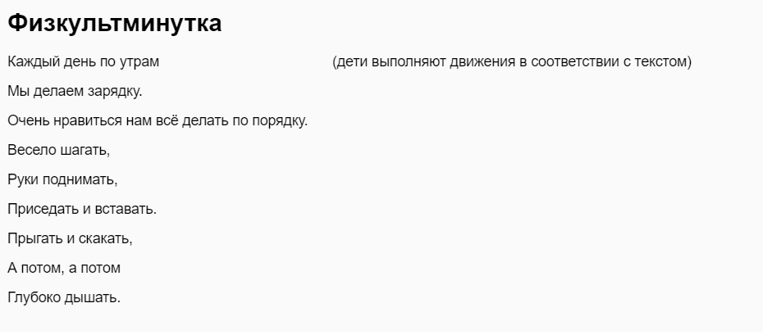
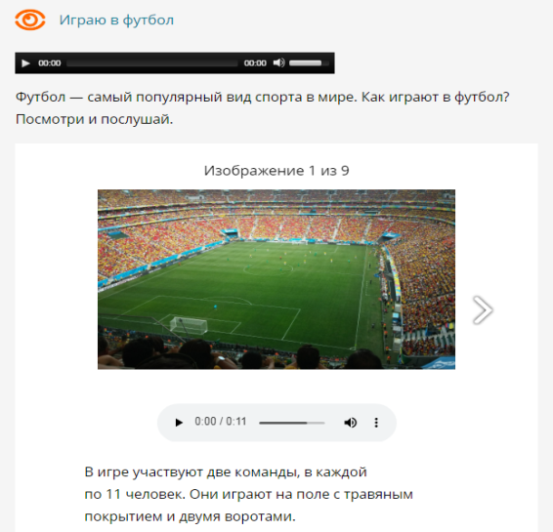
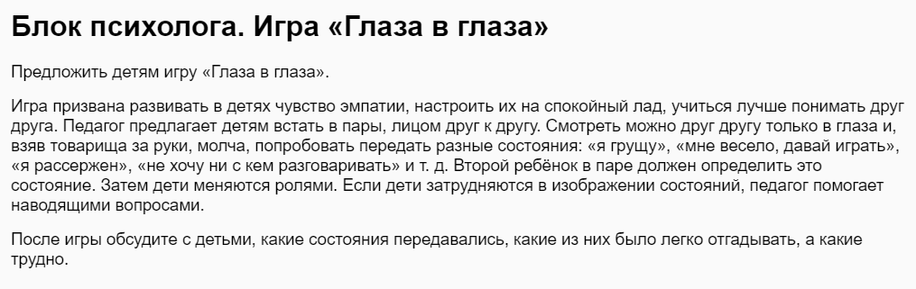
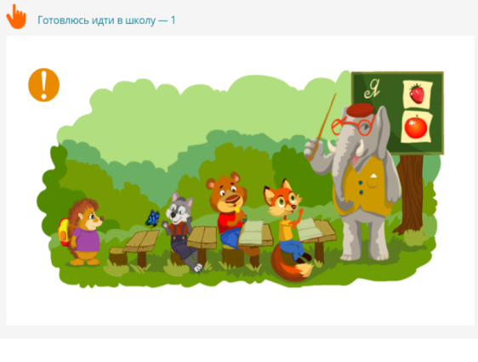
Ресурсы МЭО для работы специалистов ДОО
Ресурсы МЭО для работы специалистов ДОО

Slide 10
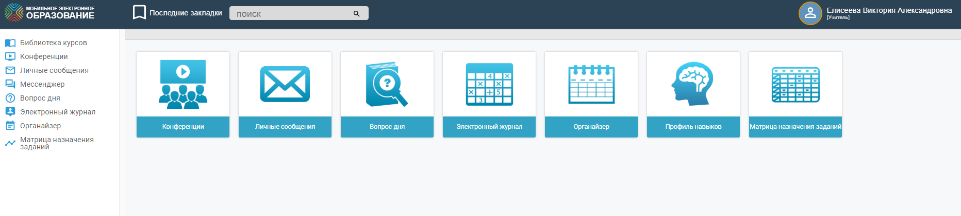
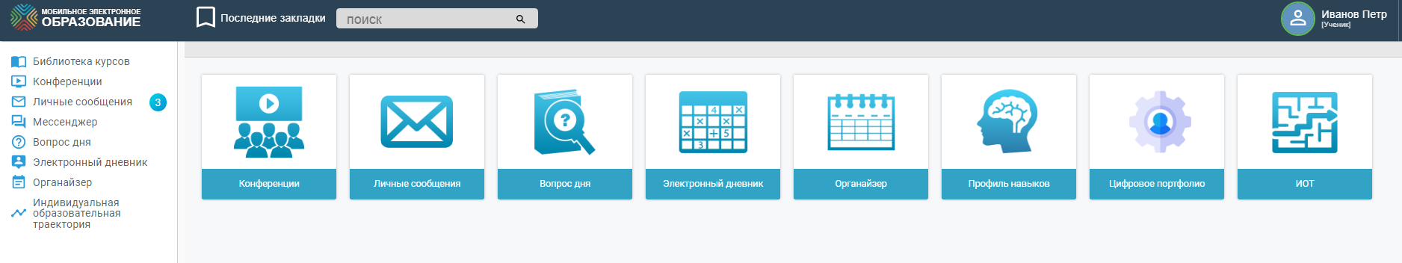
Ресурсы МЭО для работы специалистов ДОО
Взаимодействие с семьёй
Личный кабинет педагога
Личный кабинет семьи

Slide 11
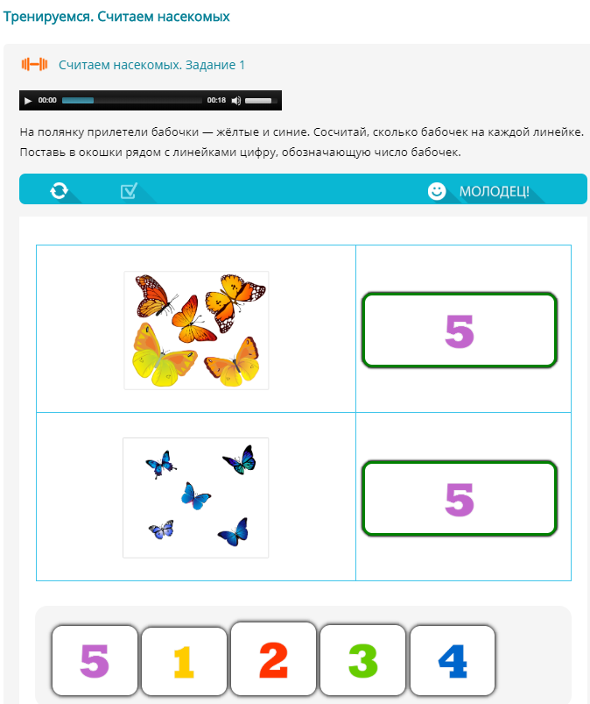
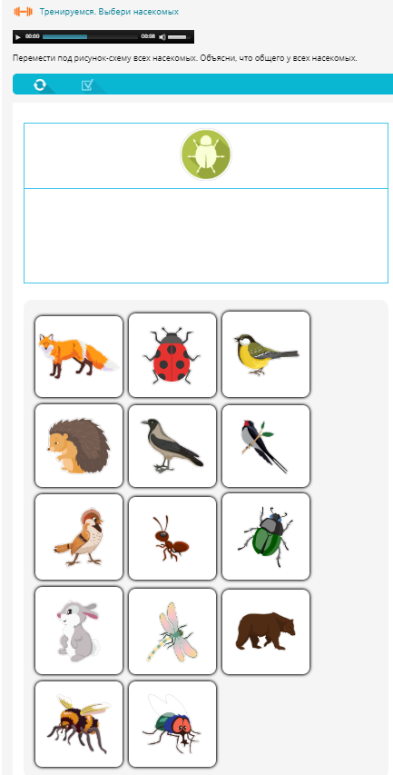
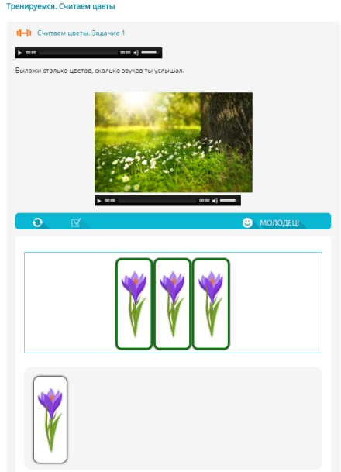
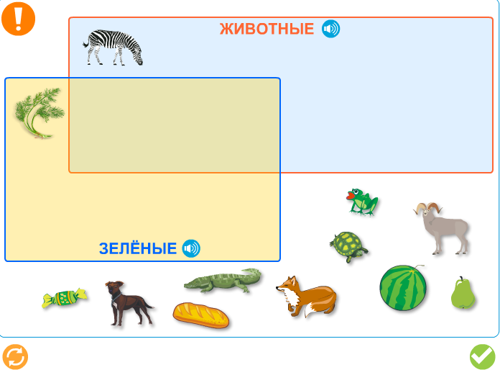
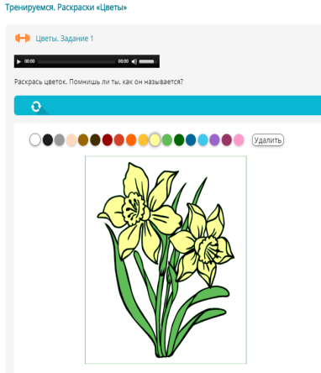
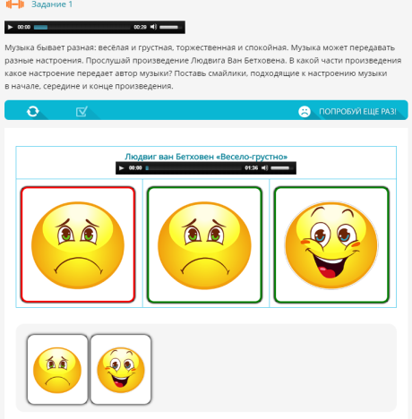
Примеры разноуровневых интерактивных заданий

Slide 12
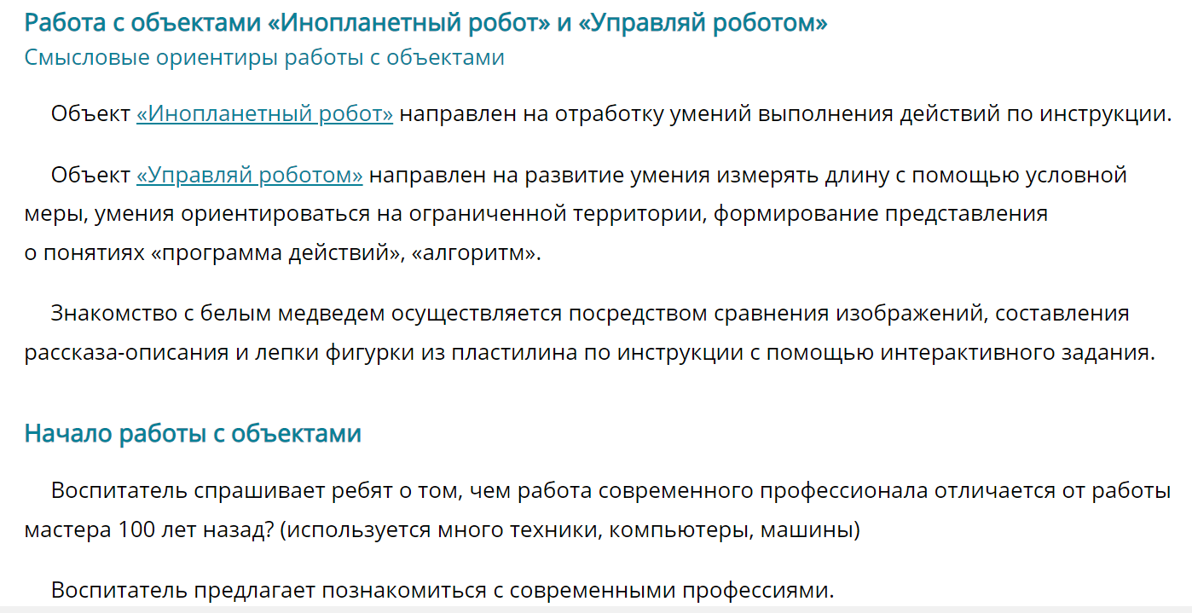
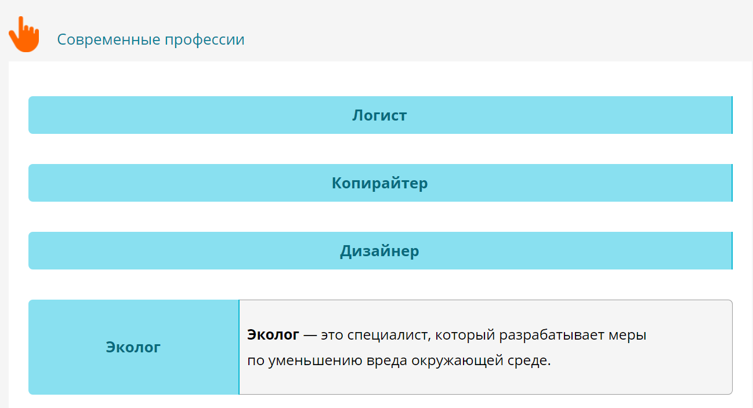
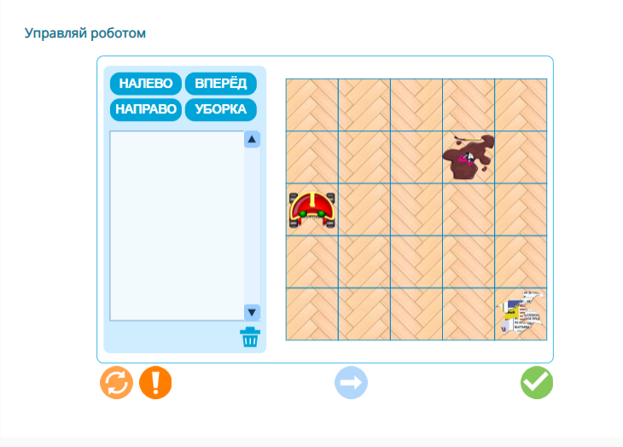
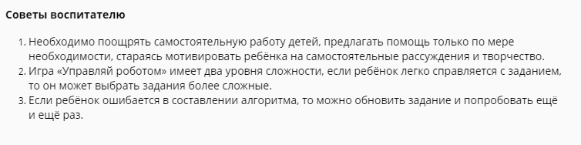
Тематические сценарии образовательной деятельности

Slide 13
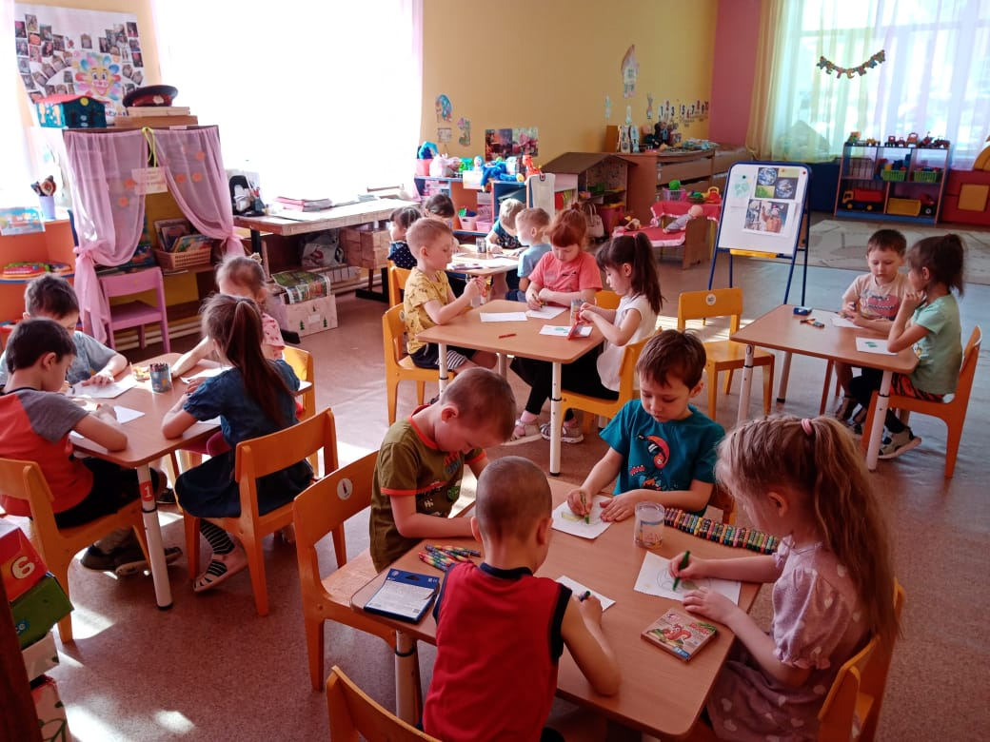


Концепция комплексной образовательной программы
дошкольного образования «Река Детства»
«Дошкольный возраст – это возраст фактического складывания личности»
А.Н. Леонтьев
Комплексное решение возрастных психологических, психофизиологических и педагогических задач проектирования образования в конвергентной сетевой социокультурной среде дошкольного детства

Slide 14
Спасибо за внимание!

